Slide 1
TM
Introducción a Informes
Adaptables de Tricefy
Adrena Austin
Trice Academy Manager

Slide 2
Empezar con informes adaptables es tan simple como decir 1-2-3
Crear un Informe Preliminar
Editar Informe
Terminar Informe

Slide 3
Tricefy Informes Adaptables
Tricefy permite compartir con facilidad, colaborar y documentar exámenes, ahorrando tiempo y dinero.
Adaptive Reporting (Informes Adaptables) permiten transferir medidas y datos directamente desde el sistema ultrasonido a un informe.

Slide 4
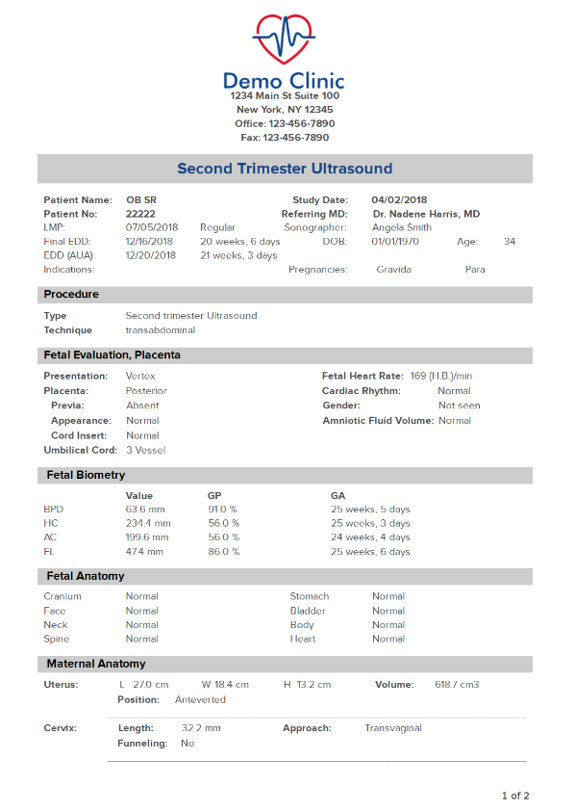
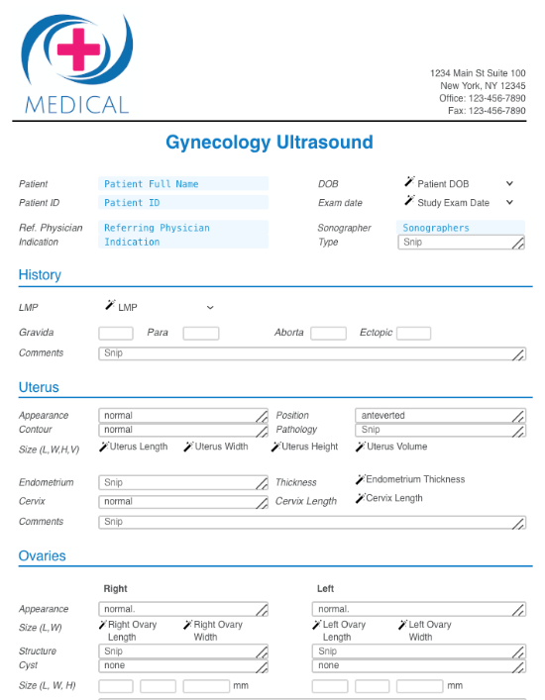
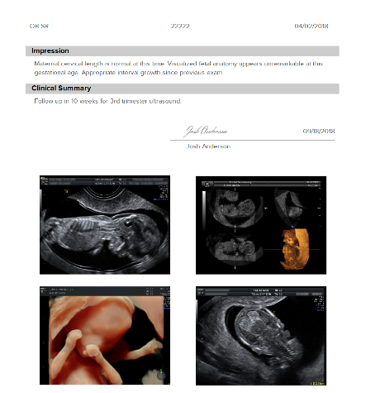
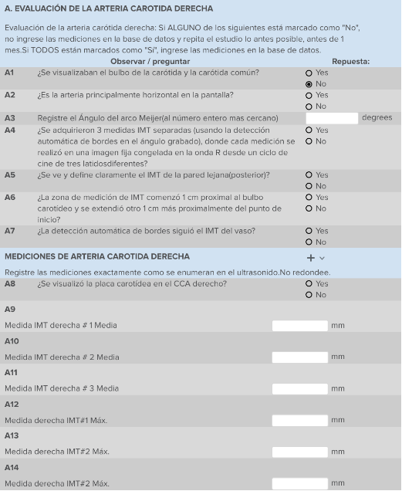
Beneficios de Tricefy – Informes Adaptables
Beneficios para Clientes
Plantillas de ejemplo integradas.
Plantillas personalizables para cualquier examen.
Permite cualquier idioma local.
Transferencia automática de mediciones del sistema de ultrasonido a la plantilla de informes.
Ahorra tiempo
Evitar errores
Firma electrónica
Comparta el informe electrónicamente con pacientes y médicos remitentes: ahorre costes de impresión
Compliant – Secure – Efficient

Slide 5
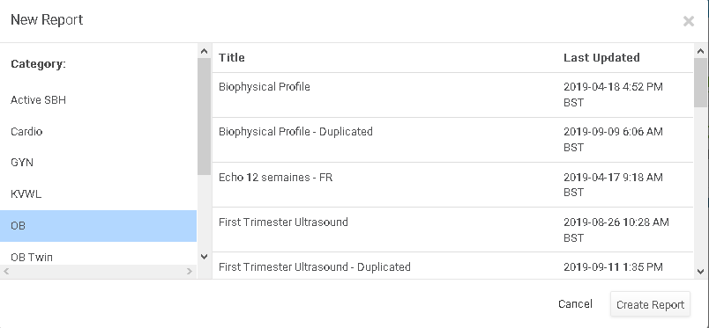
Paso 1. Crear un Informe Preliminar
Seleccionar Examen del Tricefy study list (Lista de Estudios)
Seleccionar Create Report (Crear Informe)
Seleccionar Category (Categoría)
Seleccionar Plantilla/Modelo.
Seleccionar Create Report (Crear Informe)

Slide 6
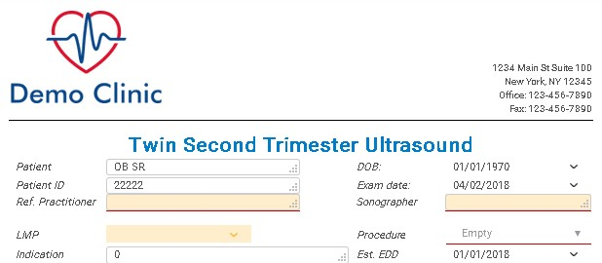
Paso 2: Editar un Informe
La información del paciente y los datos del examen se transferirán automáticamente al informe.
Nombre del paciente, ID del paciente, fecha de nacimiento, mediciones y cálculos realizados por la máquina de ultrasonido.
Si es necesario, ingrese o edite manualmente la información del paciente, los datos del examen, las imágenes o agregue comentarios al examen.
Los campos amarillos indican campos abiertos.
Los campos rojos indican datos obligatorios.
Haga clic en el campo de texto o número para ingresar datos manualmente.
Los datos se guardan constantemente.

Slide 7
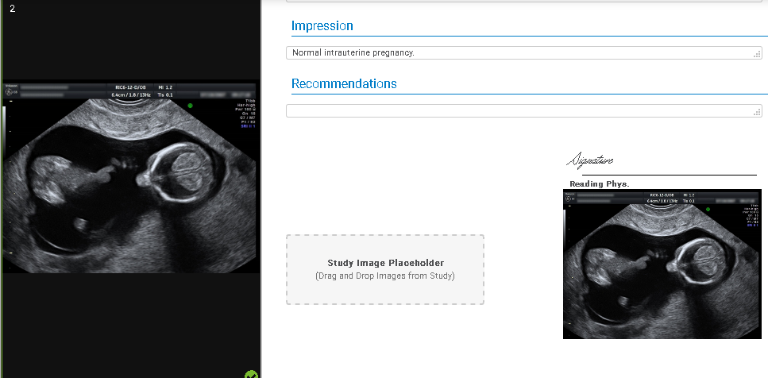
Paso 2. Agregar Imagenes a Informes
Seleccionar una plantilla con la opción para agregar imágenes
Usar el marcador de posición de la imagen del estudio (para agregar imágenes a un informe
Para agregar una imagen, arrastre y suelte la imagen en miniatura deseada en el marcador de posición de la imagen del estudio en el informe.

Slide 8
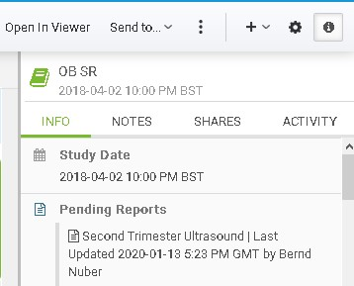
Enmendar un Informe Pendiente
Haga clic en el examen con el informe correspondiente.
Para obtener un informe, use la información del panel lateral del lado derecho de la lista de estudios.
Seleccionar un informe pendiente
ábralo en el editor.
Realice las modificaciones necesarias.
Seleccione Finalize Report (Terminar Informe)
No es necesario grabar

Slide 9
Paso 3: Terminar un informe
Los permisos predeterminados son que cualquier persona autorizada a crear un informe puede finalizarlo.
Para finalizar el informe, haga clic en finalizar en la parte superior del informe.
Cuando se finalice el informe, se agregará una firma automáticamente.
Una vez finalizado el informe, se guarda como documento PDF.

Slide 10
Enmendar un Informe Terminado
Haga clic en el examen con el informe correspondiente.
Para obtener un informe, use la información del panel en el lado derecho de la lista de estudios.
Seleccionar Finalized Report abrirá un informe en versión PDF
Seleccione Update Finalized Report (Actualizar informe terminado)
El informe se abrirá en el editor.
Haga cualquier cambio que sea necesario.
No es necesario guardar
Vuelva a seleccionar Finalize (Terminar)

Slide 11
¿Qué es nuevo?

Slide 12
¿Qué es nuevo? Exportar Informes en Gran Volumen
Export Bulk Reports (Exportar Informes en Gran Volumen)
En este momento, la función está disponible para aquellos con acceso a la página de plantillas de informes de la (s) cuenta (s) de Tricefy. Háganos saber si hay otros que necesitan acceso y el equipo de Trice puede habilitar el permiso para ellos.
Beneficios:
Exportar datos de varios informes de Tricefy a un CSV (archivo de hoja de cálculo).
Compare y filtre fácilmente datos de varios informes o datos de informes de escaneo en serie.
Aplicaciones para investigación.

Slide 13
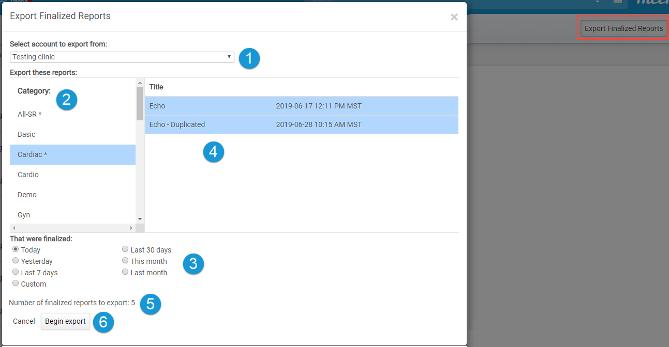
Exportar Informes en Gran Volumen
Seleccionar cuenta (si hay más de una)
Elija una categoría. *
Especifique un rango de fechas.
Elija informes para exportar. Los informes seleccionados serán azules.
Muestra el número de informes que se exportarán.
Exporta el informe o informes elegidos a CSV.

Slide 14
Visualizar Informes Exportados
Después de exportar informes, Tricefy le reenviará automáticamente a la pantalla de Report Exports (Exportacion de Informes)
Se muestran la categoría, nombre del informe, rango de fechas y fecha de la exportación. Una vez que se exportan todos los informes, se mostrará un enlace de descarga (.zip).
Nota: Si este enlace no aparece, seleccione el botón Actualizar para actualizar el navegador.
Seleccione el enlace de descarga para guardar los informes en la unidad local.

Slide 15
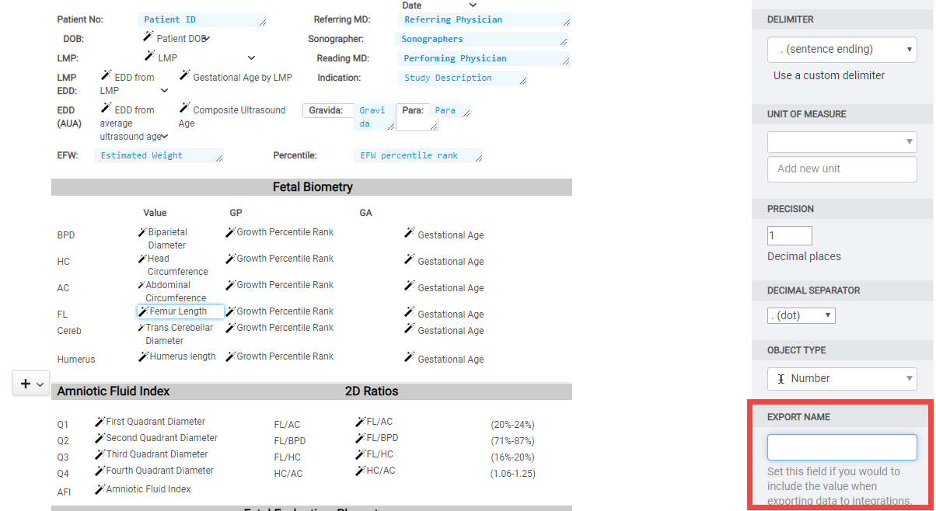
Plantillas: Exportar Campos
Es importante tener en cuenta que para que los nombres de las columnas CSV se completen con la designación correcta, los nombres de las columnas deben designarse en el editor de plantillas adaptables.
Especifique los nombres de las columnas en el campo
Exportar nombres está ubicado en el lado derecho del menú de mapeo en el editor de plantillas.
*Una vez que los campos de exportación se han ingresado para una plantilla, se guardarán para futuras exportaciones

Slide 16
Preguntas Frecuentes: Exportación de Informes en Gran Volumen
¿Por qué ya no puedo eliminar determinadas plantillas de informes?
Siempre que haya al menos un informe finalizado en la cuenta, la plantilla correspondiente ya no se puede eliminar. Esto se debe a que nuestro sistema necesita hacer referencia a él para el proceso de exportación de datos.
Hemos analizado la capacidad de los administradores de cuentas de Tricefy para publicar / habilitar plantillas de informes. De esa manera, sólo las plantillas que estén habilitadas se podrán seleccionar en la pantalla "Crear informe". La función está siendo considerada por nuestros equipos para futuras mejorías.
¿Puedo cambiar el título de la plantilla de informe en cualquier momento según sea necesario?
Sí, el archivo de salida de datos (csv) sólo se nombrará con el título actual de la plantilla de informe.
¿Qué sucede con los encabezados / columnas de datos en el archivo de salida si cambio el "nombre de exportación" de un campo en la plantilla en algún momento después de que se haya utilizado previamente para finalizar los informes?
Si su rango de fechas de exportación incluye informes finalizados que tenían el nombre de exportación anterior y el más nuevo, el archivo de datos tendrá dos columnas y nombres de encabezado distintos. Uno será para todos los informes con el nombre de exportación antes del cambio y el otro tendrá datos para todos los informes después del cambio. (Y así sucesivamente a medida que se realizan los cambios de nombre de exportación)
Ocurría una función similar si se agregó a la plantilla un campo / punto de datos completamente nuevo con el nombre de exportación.

Slide 17
Editor de Plantillas de Informes Adaptables

Slide 18
Comenzando con herramienta para editar plantillas de informes adaptables
Comience con una plantilla existente y duplíquela (no hay función para"deshacer").
Nombrar un informe
Agregar campos de texto y números (moverlos).
Mapeo de datos SR
Recortes
Firma

Slide 19
Informes Adaptables Tricefy
Flexible – Fáciles de usar - Rápido
Defina el contenido de su plantilla de informes con una variedad de campos diferentes
Etiqueta
Texto: Etiqueta y Texto
Numero (Etiqueta y Numero)
Casilla de selección
Lista desplegable
Selección Multiple
Botón de radio
Recorte
Edad gestacional
Fecha
Hora
Marcador de imagen

Slide 20
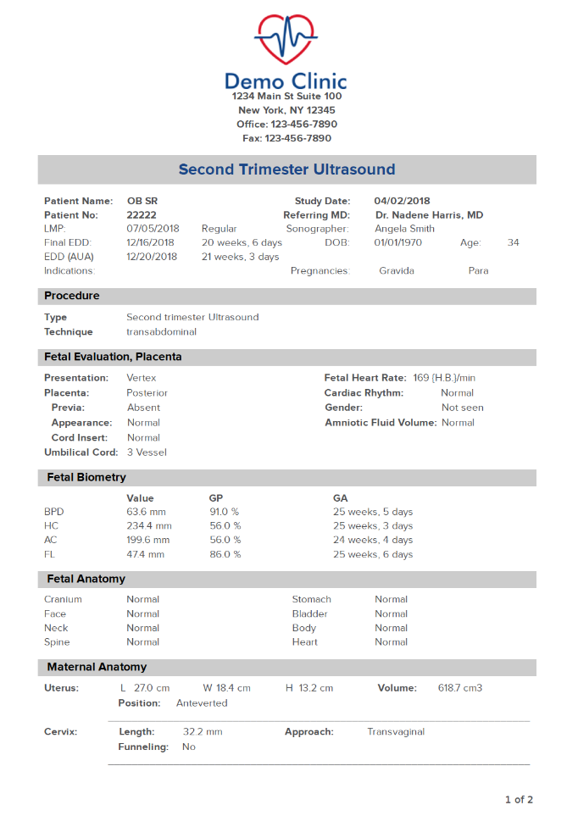
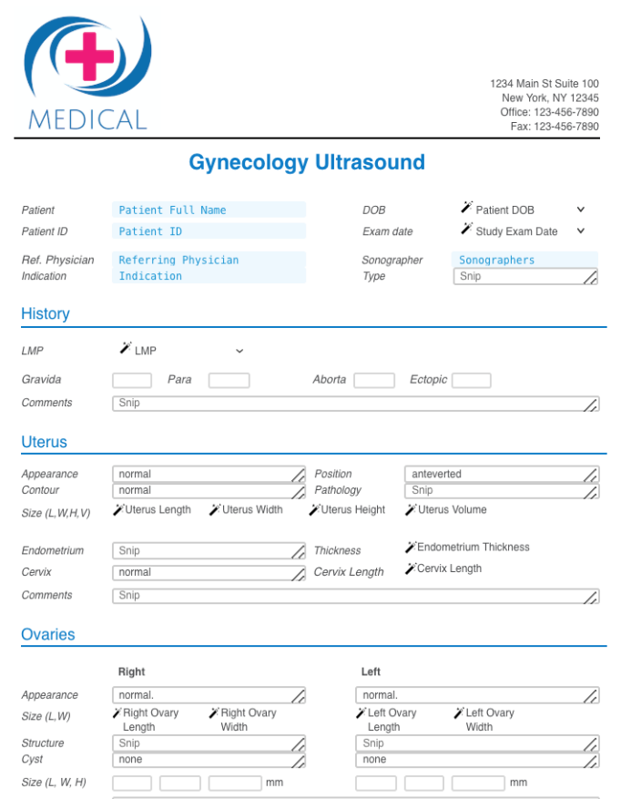
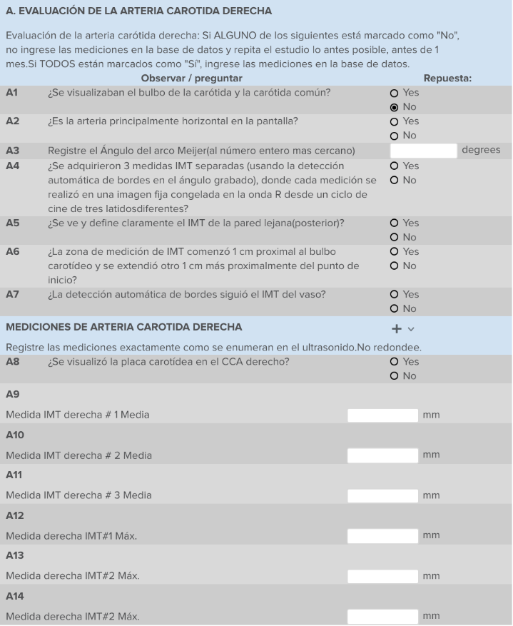
Informes Adaptables Tricefy
Flexible – Fáciles de usar - Rápido

Slide 21
¡ Ahora es momento de practicar !

Slide 22
Resumen de Plantillas Adaptables de Tricefy
Centro de Apoyo de Tricefy:
http://www.tricefy.help/help/reporting
http://www.tricefy.help/help/partners
Videos:
Tricefy Informes Adaptables
https://vimeo.com/355084090
Tricefy Informes Adaptables para ISUOG 2019
https://vimeo.com/366986446
Característica Trice de Documentación e Informes https://vimeo.com/343073806/2012aede48
Entrenamiento Básico de Informes
https://vimeo.com/345382276/942de0d99d
support@triceimaging.com
adrena@triceimaging.com
22

Slide 23
¡Muchas gracias!

